Slide 1
TGAU Sbaeneg
O 2025
Arholiadau yn 2027
Notes:
Hola. Fy enw i yw Tomos Rees ac rwy’n arwain yr adran Sbaeneg yma ym Mhlasmawr. Dyma gyflwyniad i chi am gwrs newydd TGAU Sbaeneg, fydd yn cael ei ddysgu o fis Medi 2025.

Slide 2
Pam astudio Sbaeneg?
Gwyliau: Cyrchfan mwyaf poblogaidd Prydain.
Busnes: Sbaen ac America Ladin yn farchnadoedd pwysig. UDA yn llawn siaradwyr Sbaeneg.
Academaidd: Mae TGAU mewn ITM yn fantais, os nad yn angenrheidiol, i astudio mewn rhai prifysgolion.
Notes:
Ond yn gyntaf, pam astudio TGAU Sbaeneg? Fel y gwelwch chi, mae’n ddefnyddiol ar gyfer teithio, gweithio ac astudio hefyd. Mae TGAU Iaith Dramor yn dangos i gyflogwyr fod gennych sgiliau meddwl cryf, a’r gallu i ddysgu sgiliau newydd yn effeithiol.

Slide 3
Rhai cyn-ddisgyblion:
“Credaf bod TGAU Sbaeneg yn ffordd hwyl iawn o ehangu eich sgiliau iaith. Rydw i’n cofio cael gymaint o hwyl yn dysgu iaith newydd gyda fy ffrindiau, a ffeindiais y gwersi yn egwyl braf o weddill y waith ysgol. Mae ffordd dysgu Sbaeneg yn engaging a dwi’n meddwl mai Sbaeneg oedd un o fy ngwersi mwyaf hwyl yn ystod fy amser TGAU.”
“TGAU Sbaeneg oedd un o fy hoff wersi ym mlwyddyn 10/11. Erbyn diwedd y cwrs roeddwn i'n gallu cyfathrebu'n hyderus mewn Sbaeneg syml. Roedd y gwersi yn cael eu dysgu mewn modd engaging ac mewn ffordd mor wahanol i weddill y gwersi. Roedd definitely yn un o fy hoff wersi yn ystod amser TGAU. Cymaint o hwyl!”
Notes:
Dyma adborth dwy o’m cyn-ddisgyblion. Er eu bod yn son am wersi hwyl, roedd digon o waith caled i gael, hefyd!

Slide 4
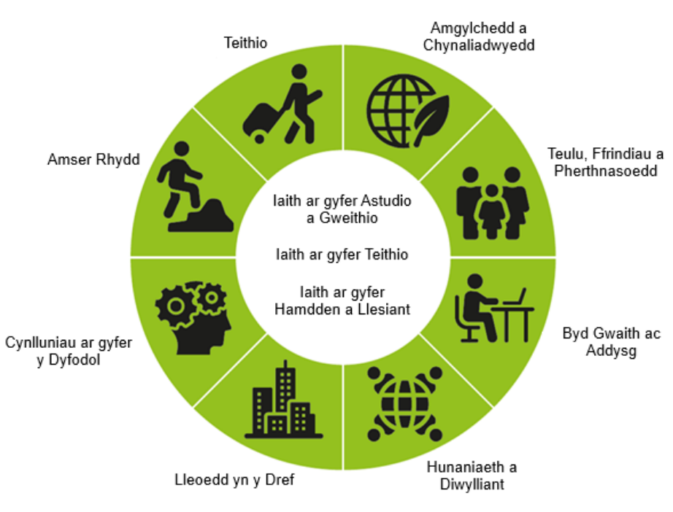
Notes:
Dyma’r dair thema eang sydd yn cynnwys yr iaith byddwn ni’n ei hastudio dros y ddwy flynedd nesaf: Iaith ar gyfer Astudio a Gweithio, Iaith ar gyfer Teithio, ac Iaith ar gyfer Hamdden a Llesiant.

Slide 5
Uned 1: Llafaredd 30% o'r cymhwyster (60 marc)
Asesiad di-arholiad
Prawf siarad: 7-10 munud
Amser paratoi: 10 munud
Uned 2: Darllen ac Ysgrifennu 15% o'r cymhwyster (45 marc)
Asesiad di-arholiad: 1 awr
Uned 3: Gwrando 20% o'r cymhwyster (45 marc)
Arholiad ysgrifenedig: 45 munud
Uned 4: Darllen ac Ysgrifennu 35% o'r cymhwyster (70 marc)
Arholiad ysgrifenedig: 1 awr 30 munud
Ni chaniateir i ddysgwyr ddefnyddio geiriadur mewn unrhyw ran o'r asesiad.
Tair tasg:
• Darllen yn uchel a chwarae rôl
• Cyflwyniad a thrafodaeth
• Sgwrs
• Ymateb ysgrifenedig yn Sbaeneg
• Tasgau gwrando a deall gydag ymatebion penodol ac ysgrifenedig
• Tasgau darllen a deall
• Cyfieithu o'r Sbaeneg i'r Gymraeg/Saesneg
• Tasg ysgrifennu mewn ymateb i ysgogiadau syml a chyfarwydd
Notes:
Ar ddiwedd Blwyddyn 11, dyma sut bydd yr iaith yn cael ei hasesu. Fel y gwelwch chi, mae pedwar deg pump y cant o’r gradd terfynnol nawr yn asesiadau di-arholiad.

Slide 6
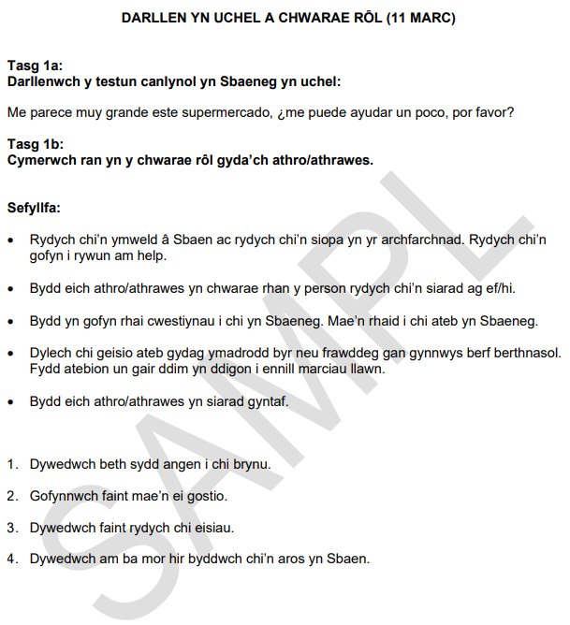
Llafaredd (30% o'r cymhwyster)
Prawf siarad: 7-10 munud
Amser paratoi: 10 munud
Tair tasg:
• Darllen yn uchel a chwarae rôl (mewn gwahanol leoliadau gan gynnwys y canlynol: gorsaf drenau; swyddfa dwristiaid; sinema; gwesty; meddygfa; siopau) [2 funud].
• Cyflwyniad [1 munud] a thrafodaeth [2-3 munud]
• Sgwrs [2-4 munud]
Cyflwyniad llafar, yn cyfleu gwybodaeth, ar bwnc o ddewis yr ymgeisydd, sy'n perthyn i un o’r tair thema eang; a chymryd rhan mewn trafodaeth heb ei pharatoi am y cyflwyniad wedi’i harwain gan athrawon. Gellir paratoi'r cyflwyniad bythefnos cyn yr asesiad cyntaf ar yr amserlen.
Bydd ymgeiswyr yn cyfrannu at sgwrs yn seiliedig ar un o'r 3 thema eang. Dylai'r sgwrs fod yn seiliedig ar thema eang wahanol i'r un a ddewiswyd ar gyfer y cyflwyniad.
Notes:
Bydd yr asesiad llafar yn cael ei gynnal tua diwedd ail dymor Blwyddyn 11. Bydd chwarae rôl yn dechrau’r asesiad fel o’r blaen, ond y tro hwn mae’n digwydd mewn cyd-destun ymarferol. Cyflwyniad o ddewis y disgybl wedi’i ddilyn gyda chwestiynau arno gan yr athro fydd yn ail ran yr asesiad. Yna, ar ddiwedd yr asesiad, bydd sgwrs ar thema gwahanol i’r ddwy ran flaenorol. gyda tair rhan.

Slide 7
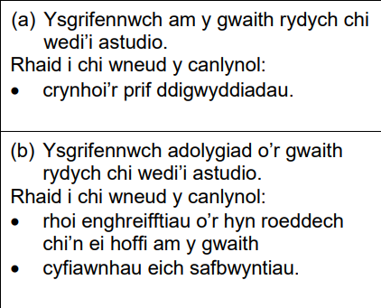
Darllen ac Ysgrifennu (15% o'r cymhwyster)
1 awr
Cynhelir yr asesiad yn ystod cyfnod o wyth wythnos rhwng Mawrth a Mai a bennir yn flynyddol gan CBAC. Gall canolfannau lawrlwytho'r dasg hyd at dri diwrnod gwaith cyn yr asesiad cyntaf.
Bydd dysgwyr yn cwblhau un dasg. Mae'r dasg yn gofyn i ddysgwyr gwblhau ymateb gydag uchafswm o 200 gair (tasg (1a), 70 gair a thasg (1b) 130 gair) yn Sbaeneg.
Mae’r dasg hon yn gofyn i ddysgwyr ymateb i dasg yn Sbaeneg, yn seiliedig ar astudio’r gwaith o’u dewis, er enghraifft:
nofel graffig; stori fer; sgript ffilm; neu nofel.
Notes:
Datblygiad newydd gyda’r fanyleb hon yw astudio llenyddiaeth. Bydd disgwyl i ddisgyblion ysgrifennu tua dau gant gair am yr hyn sydd wedi ei astudio dros y ddwy flynedd flaenorol- sy’n debygol o fod yn stori fer.

Slide 8
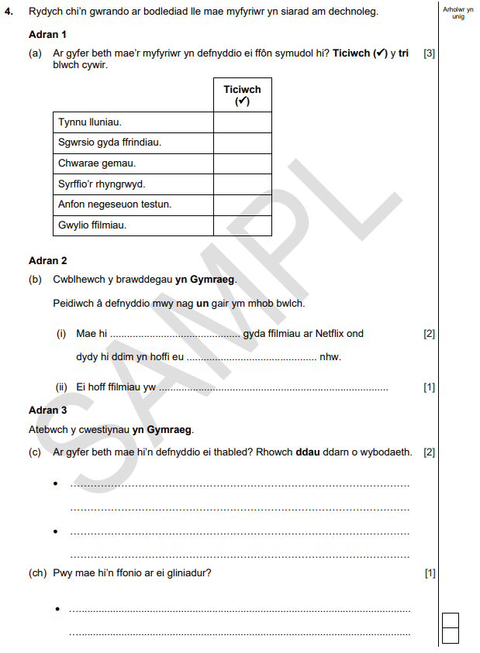
Gwrando (20% o'r cymhwyster)
Arholiad ysgrifenedig:
45 munud (gan gynnwys 5 munud o amser darllen)
Bydd y cyfarwyddiadau yn Gymraeg.
Notes:
Bydd arholiad Gwrando yn cael ei chynnal ym mis Mai neu Fehefin, lle bydd gan ddisgyblion y cyfle i glywed pob darn ddwy waith yn unig.

Slide 9
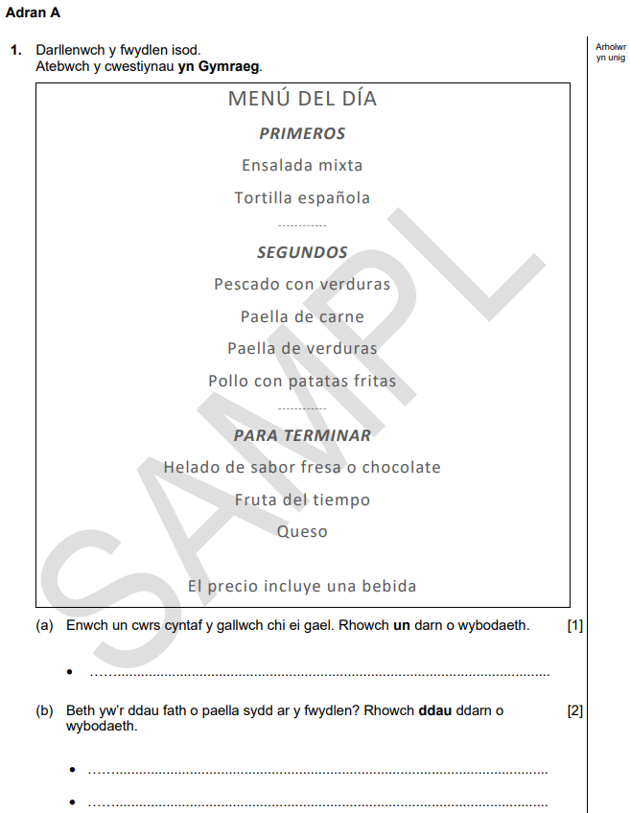
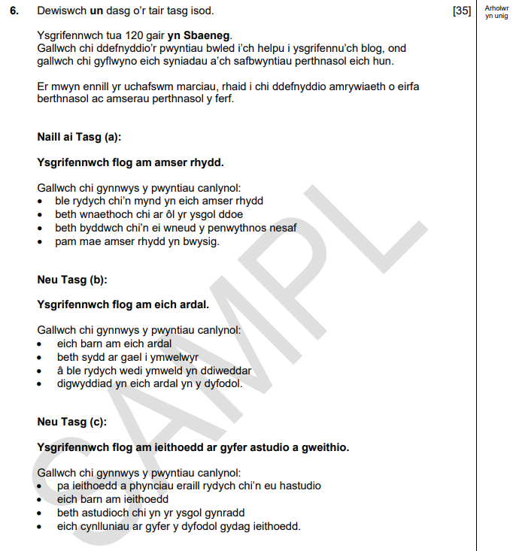
Darllen ac Ysgrifennu (35% o'r cymhwyster)
4 cwestiwn Darllen a Deall
1 cwestiwn cyfieithu o’r Sbaeneg
1 cwestiwn ysgrifennu tua 120 gair (dewis o’r 3 thema eang).
Notes:
Eto, ym Mai neu Fehefin, bydd arholiad Darllen ac Ysgrifennu yn cael ei chynnal, sydd yn cynnwys cwestiynau Darllen a Deall, Cyfieithu, a chwestiwn Ysgrifenedig yn seiliedig ar un o’r dair thema eang.

Slide 10
Hola a Jason Isaacs
Notes:
Fel y soniwyd eisoes, mae gwersi Sbaeneg yn ddeniadol ac yn gallu bod yn hwyl, ond er mwyn gallu cyrraedd eu potensial, mae’n hollbwysig fod dysgwyr yn gweithio i ddysgu geirfa a strwythurau Sbaeneg tu allan i’r gwersi hefyd.

